Slide 1


Kevin의 알기 쉬운
Operators
: Transforming an existing sequence
Spring Reactive Web Applications

Slide 2
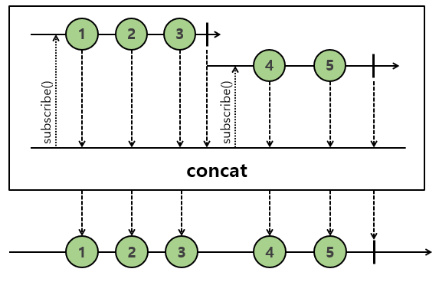
concat
파라미터로 입력되는 Publisher Sequence 들을 연결해서 데이터를 순차적으로 emit한다.
먼저 입력된 Publisher Sequence의 emit이 종료될 때까지 나머지 Publisher Sequence들은 대기한다.(subscribed to lazily)

